Slide 1
8. desember

Slide 2
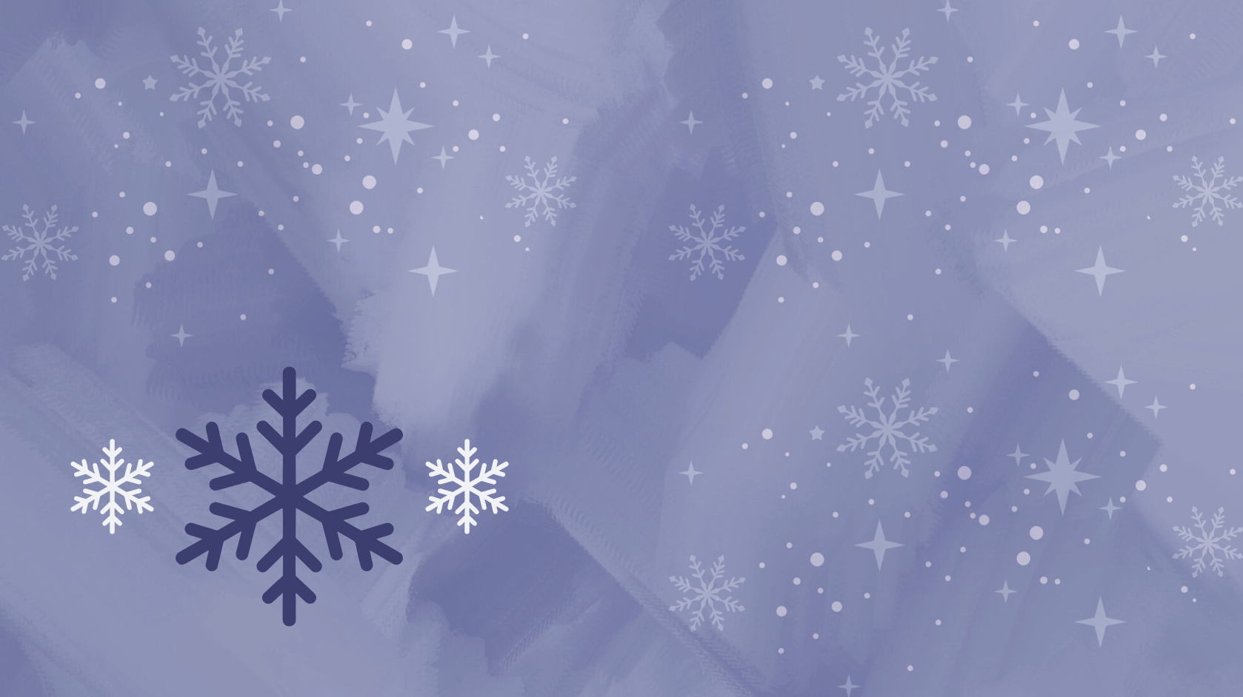
Del 2
Heksa
Dei neste åtte kapitla høyrer til den andre delen, «Heksa».
Medan vi les, kan de prøve å tenke på kvifor denne delen heiter akkurat det.

Slide 3
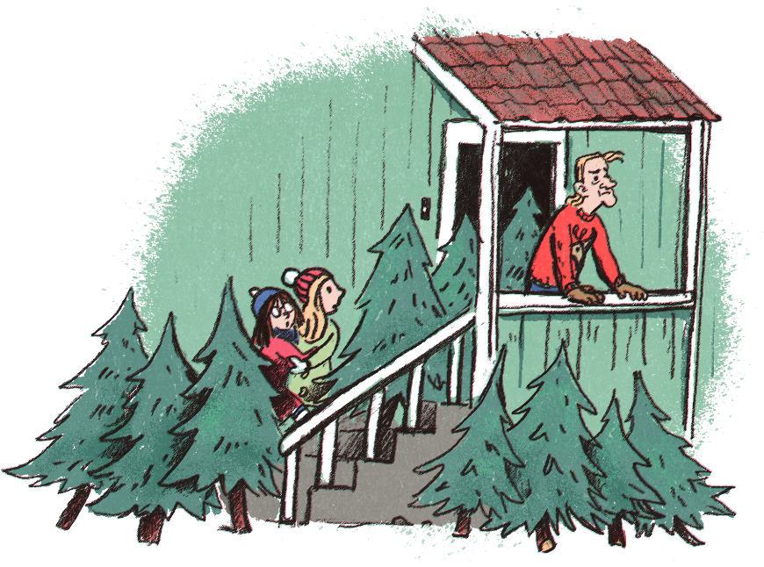
Åttande kapittel
Om ei stemme
Det åttande kapittelet heiter
Om ei stemme.
Kva trur de dette kapittelet
kjem til å handle om?
Kva kan denne stemma vere? Kven trur du ho tilhøyrer? Kva trur du stemma seier?

Slide 4

Om ei stemme
Kvifor sneik Malin og Molla seg inn porten, trur du?
Trur de stemma tilhøyrer ei heks? Kvifor? Kvifor ikkje?

Slide 5
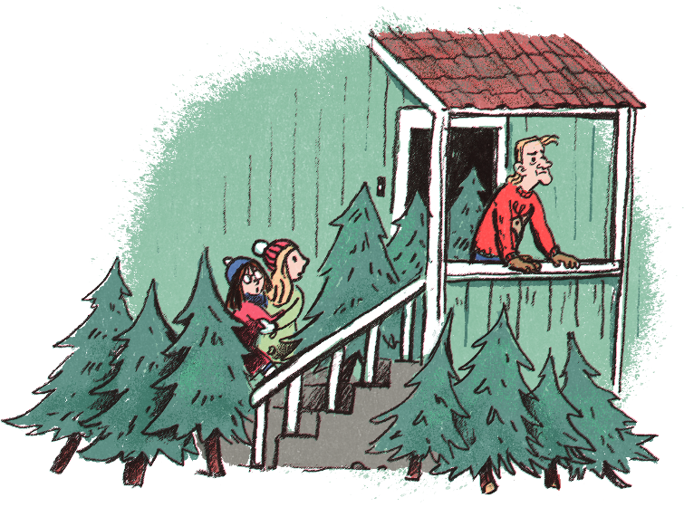
Lesebestilling
Les teksten s. 60 frå
«Kanskje fanst det hekser likevel» til s. 61
«(...) og kokte barn i svære gryter i eit rom i kjellaren», ein gong til.
Snakk saman
Korleis beskriv forfattaren heksene?
Kva ord vert brukte?
Teikn ei heks og ei heksegryte.
Skriv samansette juleord som du
kan klippe ut og lime på gryta.

Slide 6
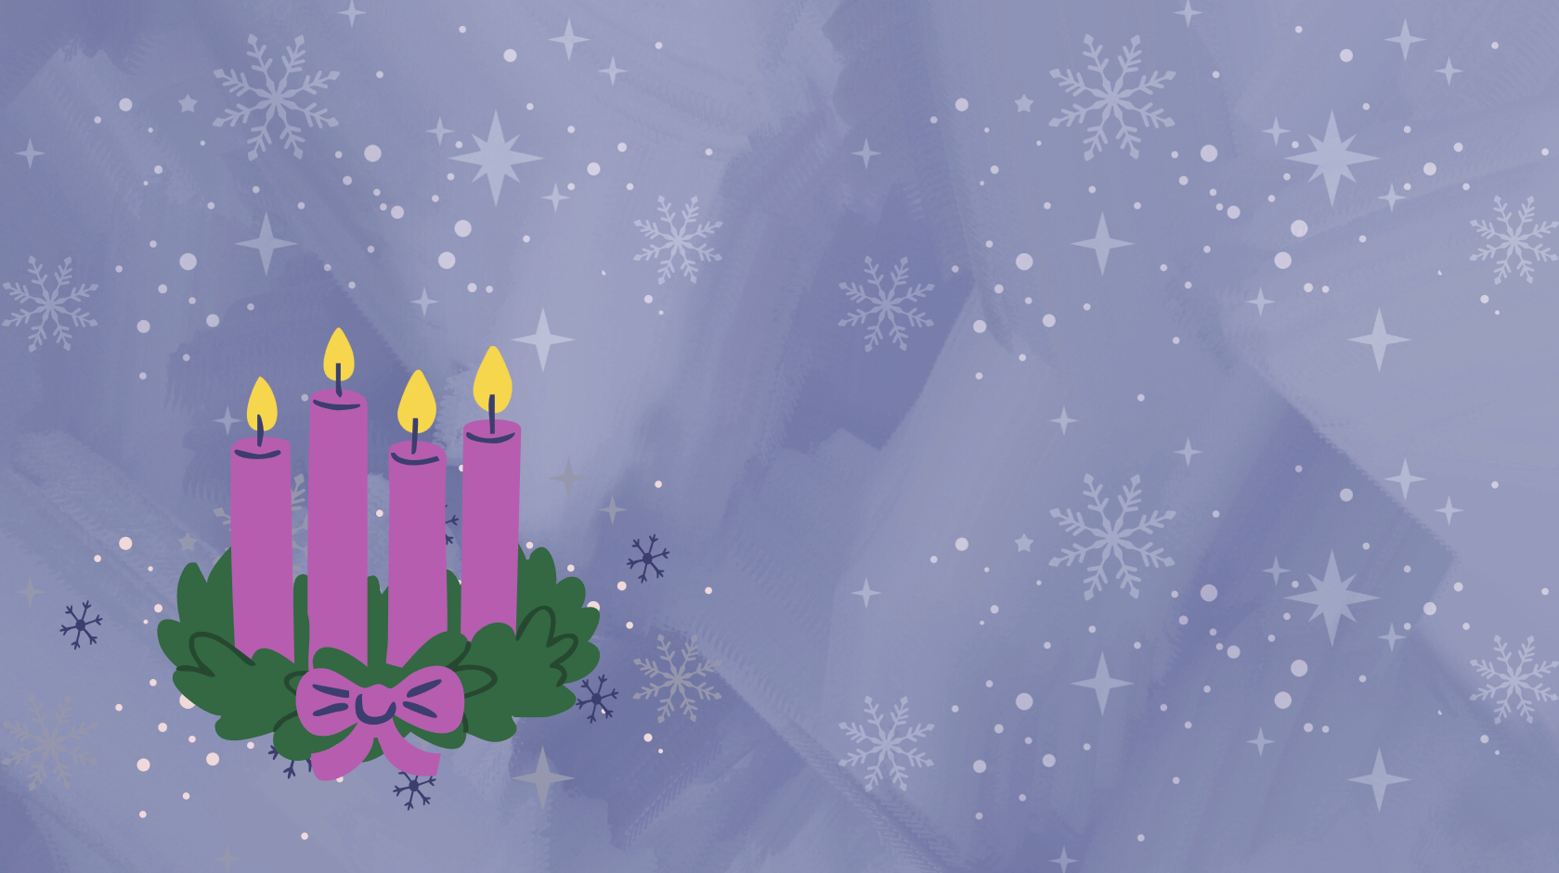
Tenn adventslys
I boka tenner dei adventslys. I går var det andre søndag i advent
Her finn de songen dei song:
«No tenner vi det første lys».
Syng gjerne saman.
tekst

Slide 7
9. desember

Slide 8
Niande kapittel
Om Henrik
Det niande kapittelet heiter
Om Henrik.
Kva trur de dette kapittelet
kjem til å handle om?
Kven trur du Henrik er?

Slide 9
Om Henrik
Henrik sin favorittis er vaniljeis med sjokoladebitar. Kva anna veit vi om Henrik etter å ha lese teksten?
På side 68 står det: «I dagane som no følgde, vart heile byen forvandla». Kva er det som skjer? Korleis kan ein heil by forvandle seg over nokre dagar?
Malin var opptatt av omgrepet «berede grunnen». Henrik hadde mange forslag til kva det kan bety. Kva trur du?

Slide 10
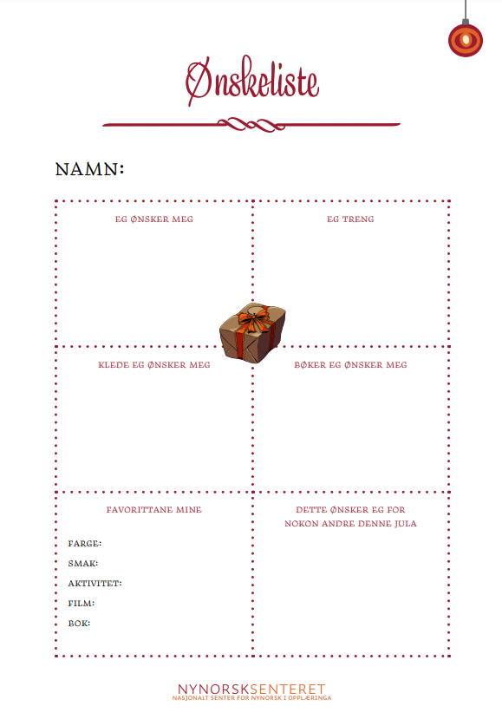
Skriv ønskeliste
Malin skreiv ei lang liste om alt Henrik sa at «berede» og «grunnen» kunne bety.
Du skal også skrive ei liste, men sidan det nærmar seg jul, skal du få skrive ei ønskeliste. Bruk gjerne malen som de finn her.

Slide 11
10. desember

Slide 12
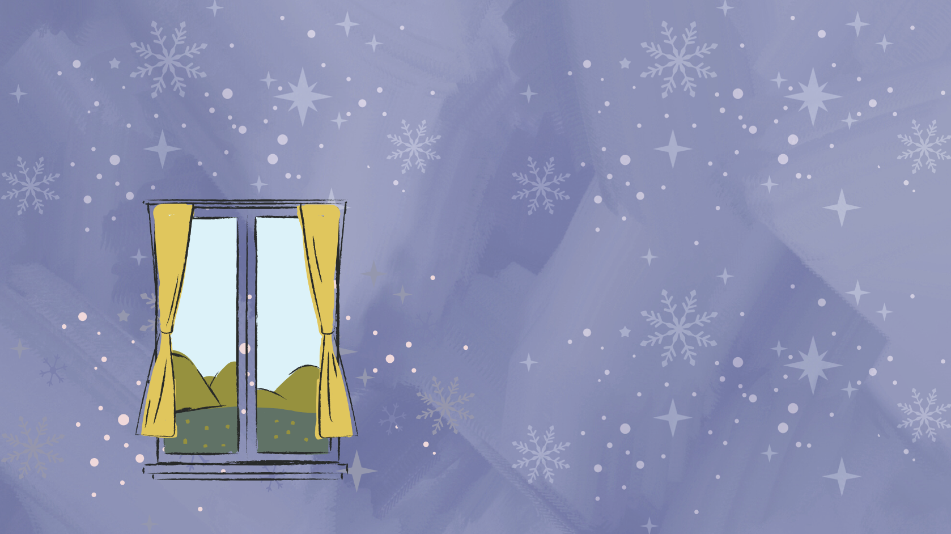
Tiande kapittel
Om snøkrystallar og alt som kjem ovanfrå
Det tiande kapittelet heiter
Om snøkrystallar og alt som kjem ovanfrå.
Kva trur de dette kapittelet
kjem til å handle om?
Kva anna enn snøkrystallar kan kome ovanfrå?

Slide 13
Om snøkrystallar og alt som kjem ovanfrå
Spørsmål til teksten
Henrik og Malin opna munnen og smakte på dalande snøkrystallar. Kva er ein snøkrystall? Korleis trur du det kjennest å få ein snøkrystall på tunga? Høyr songen «Sjå det snør»
Korleis var det første møtet med Jørgen?
Kva sa Jørgen om alle juletrea?
Kva trur du om alle juletrea?
Snakk om kva de trur skjer vidare.

Slide 14

Klipp snøkrystallar
Ta eit rektangulært A4-ark. Brett det eine hjørnet diagonalt slik at kortsida møter langsida. Klipp av den delen som stikk ut – då får du eit perfekt kvadrat.
Brett kvadratet på midten diagonalt slik at du får ein trekant. Brett trekanten ein gong til slik at du får ein mindre trekant. Del trekanten i tre like delar ved å brette den eine sida over den første. Klipp av toppen slik at kanten blir rett.
Klipp små trekantar, halvsirklar og former ut frå kantane. Når du brettar ut papiret, får du ein vakker snøkrystall som de kan henge i vindauget.

Slide 15
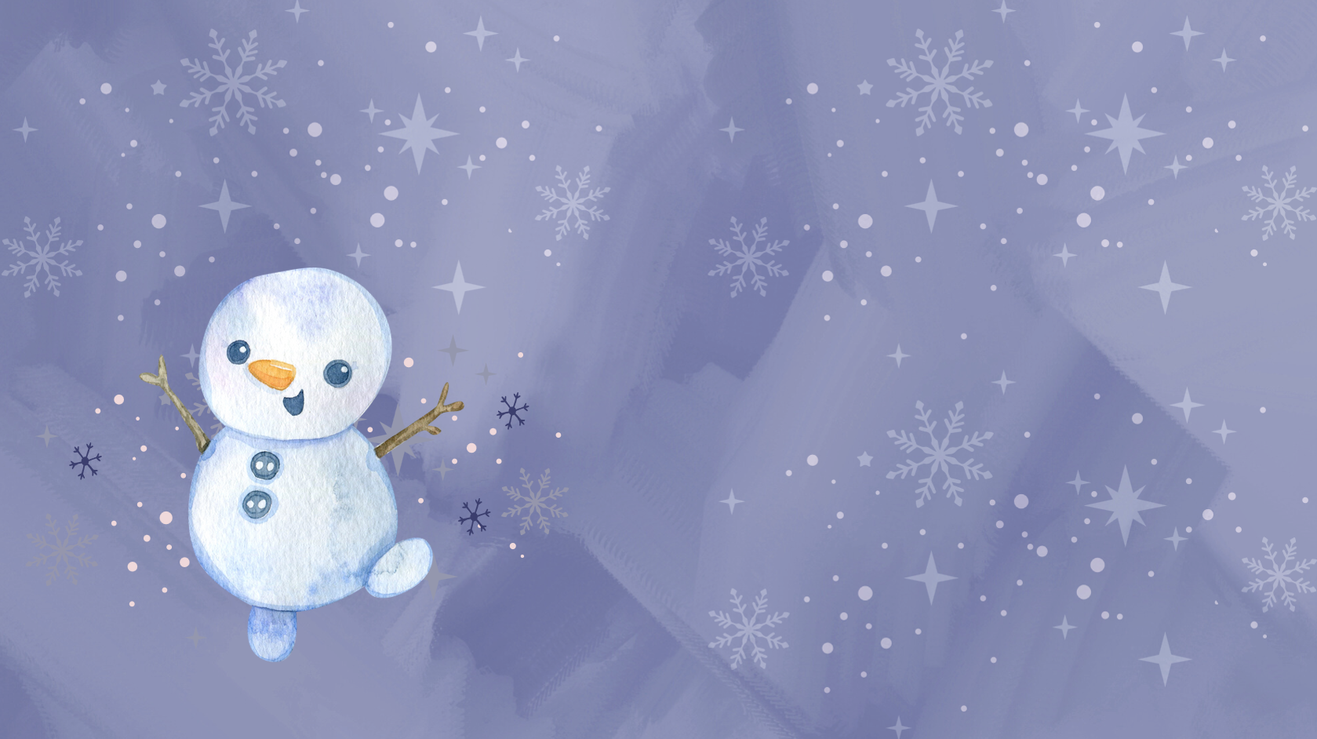
Vintergleder
Under middagen sit dei og snakkar om snøen, og så kjem han.
Her finn de ei skriveoppgåve om vintergleder.

Slide 16
11. desember

Slide 17
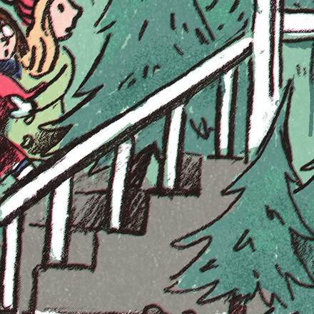
Ellevte kapittel
Om mini-Jørgen og heksa
Det ellevte kapittelet heiter
Om mini-Jørgen og heksa.
Kva trur de dette kapittelet
kjem til å handle om?
Kva trur du mini-Jørgen betyr?

Slide 18
Om mini-Jørgen og heksa
Kvifor la Malin, Molla og Henrik sekkane sine utanfor porten til Jørgen?
Malin grein på nasen av den stramme lukta i huset. Kva trur du det lukta?
Kva trur du eigentleg skjedde med Jørgen då den tynne, sinte stemma ropte namnet hans?
Kva trur du Jørgen skjuler?
Kva følte du då vi las teksten?

Slide 19
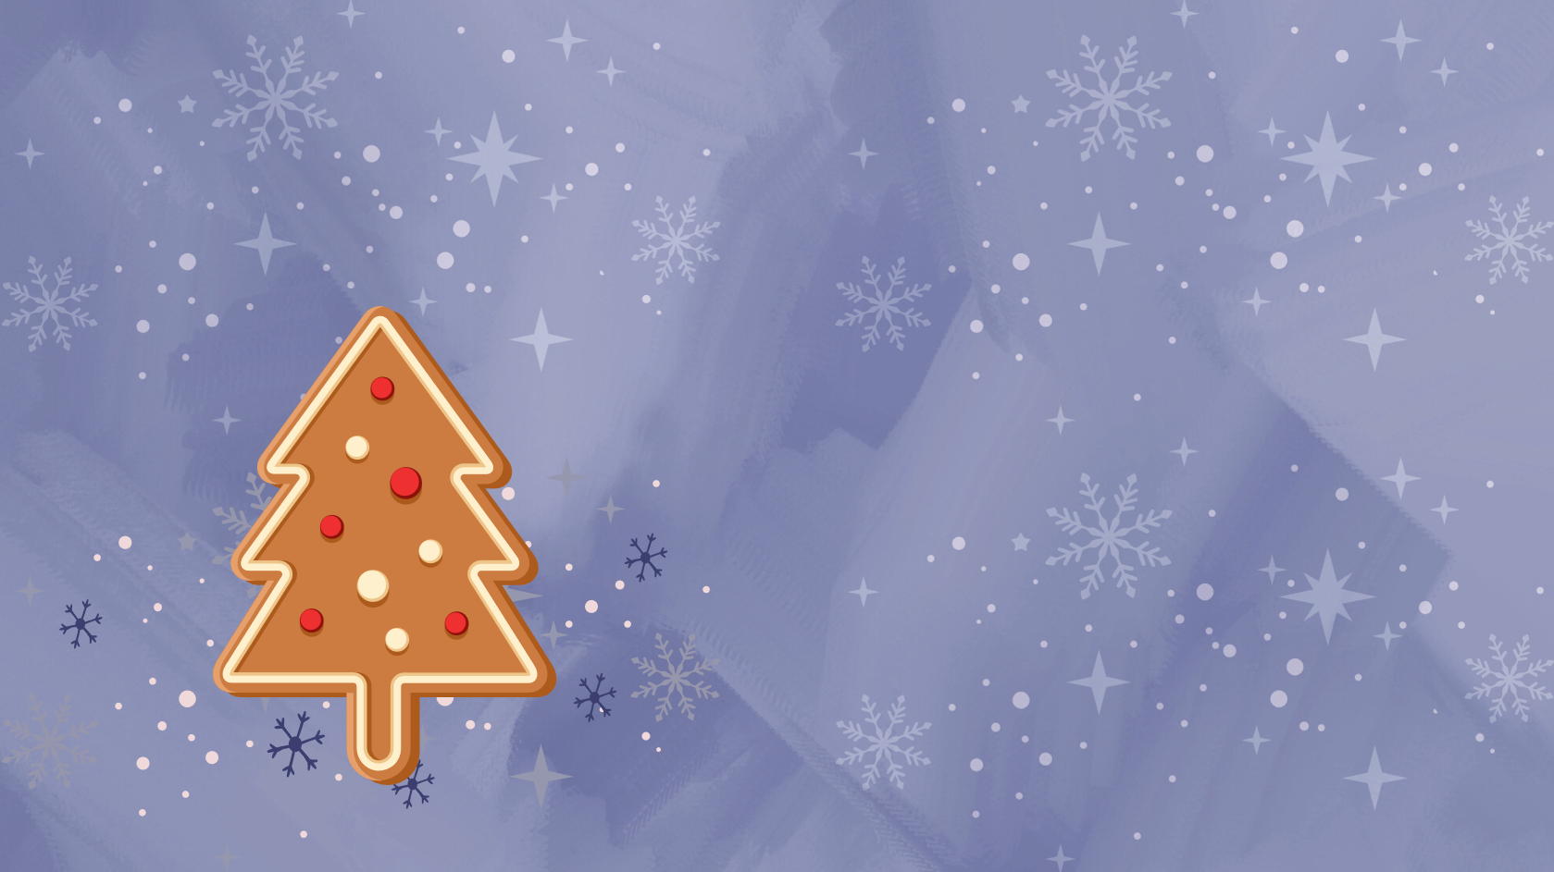
Bak peparkaker
Jørgen er glad i peparkaker. Då Malin, Molla og Henrik kom på besøk, hadde han berre ei igjen.
Bak fleire peparkaker. Dersom de bruker juletreformer, kan de lage hagen til Jørgen.
Høyr gjerne på Tunkatten sine fine songar om advent og jul medan de bakar.

Slide 20
Lag peparkaker i kartong eller filt
De kan også lage peparkaker til å henge på juletreet i kartong eller filt.
De finn ein koseleg variant i kartong her og ein koseleg variant i filt her.

Slide 21
12. desember

Slide 22
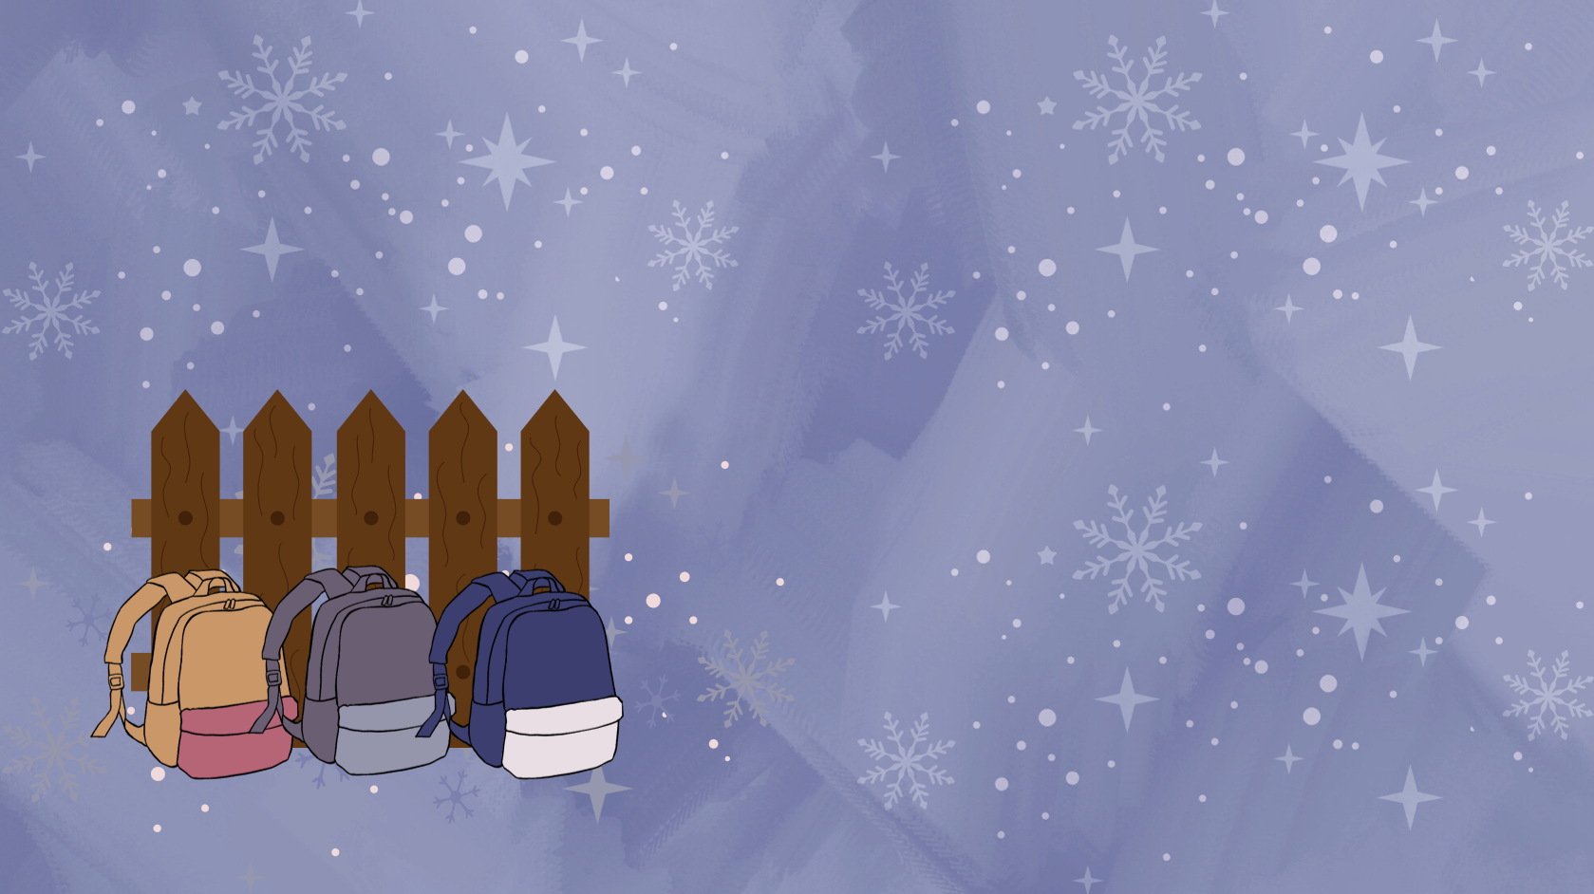
Tolvte kapittel
Om løyndommen til Jørgen
Det tolvte kapittelet heiter
Om løyndommen til Jørgen.
Kva trur de dette kapittelet
kjem til å handle om?
Kva er ein løyndom?

Slide 23
Om løyndommen til Jørgen
Kvifor blir Jørgen kalla «mini-Jørgen» i boka?
Kvifor trudde Malin og Henrik at den gamle dama var ei heks? Kva kalla Jørgen henne?
Korleis visste Anni at Henrik var i huset til Jørgen? Kvifor ville Anni opp trappa?

Slide 24
Lesebestilling
Skriv ned 2–3 ord som kan vere vanskelege å forklare.
Kva ord gjorde teksten interessant?
Skriv ned 3–5 ord.

Slide 25
Lesebestilling
Jørgen seier til mora at gjestene
snart skal gå. Han seier:
«Ja då mamma, dei skal gå no.»
Trur de han har sagt dette før? Grunngi.
Prøv å seie setninga med sint stemme.
Prøv å seie setninga med redd stemme.
Kva stemme trur de Jørgen brukar til mora si? Kvifor trur de det?

Slide 26
Lesebestilling
Mora til Jørgen er ikkje så glad i besøk. Finn nokre døme i teksten som viser dette.
Korleis trur de det var for Jørgen å vekse opp med ei mor som ikkje var så glad i besøk?
Kva kan andre gjere for at Jørgen skal få vere saman med andre?
Kva kan du gjere for andre som kanskje har det litt vanskeleg?

Slide 27
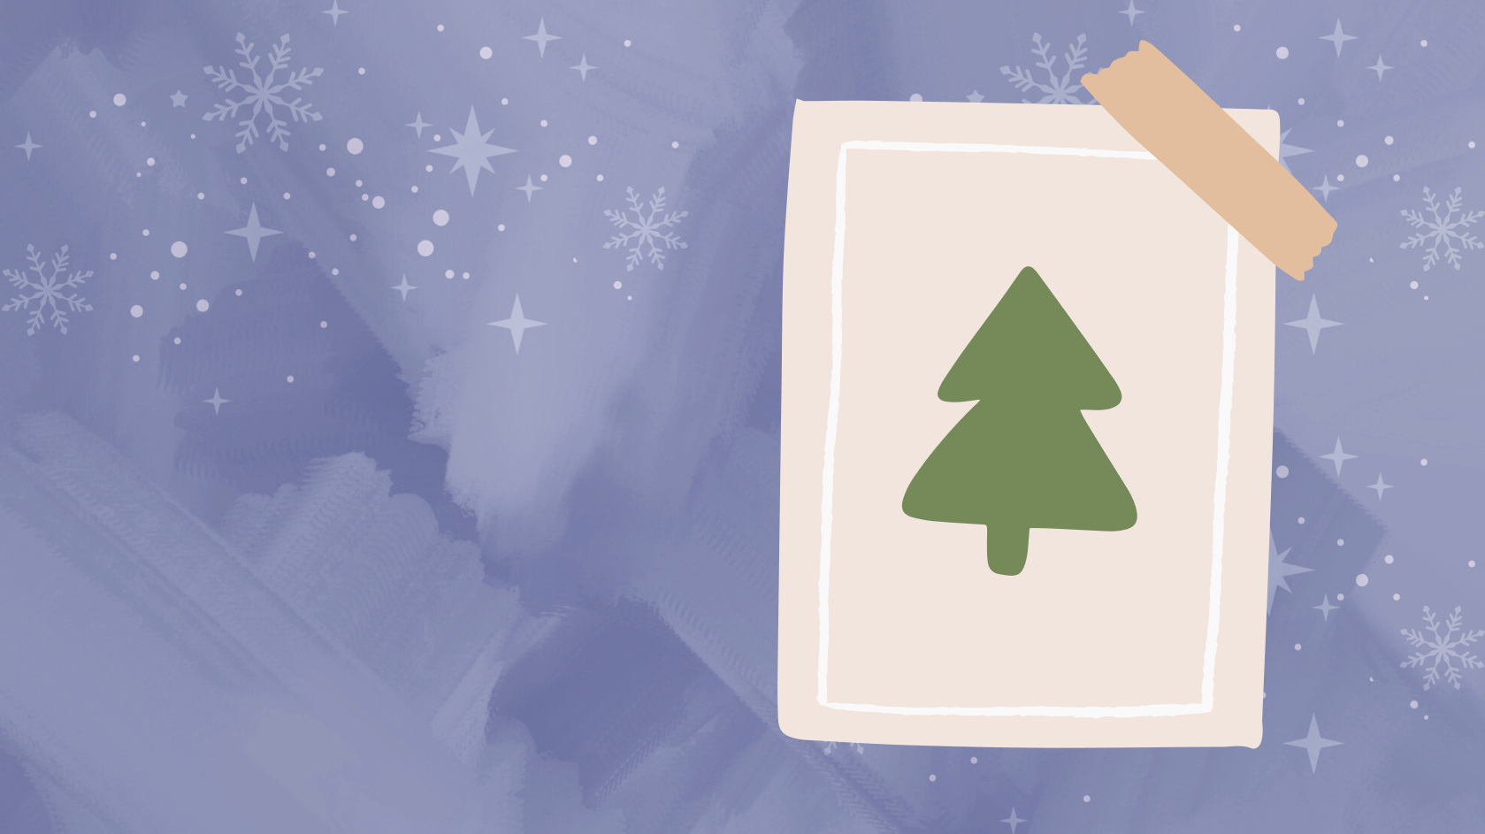
Julehelsing
Trur du Jørgen kunne trenge ei merksemd når han kjenner seg einsam?
Skriv ei julehelsing til nokon du er glad i eller som du tenkjer treng det. Kanskje vil du skrive ei helsing til Jørgen?
Bli inspirert her.

Slide 28
13. desember

Slide 29
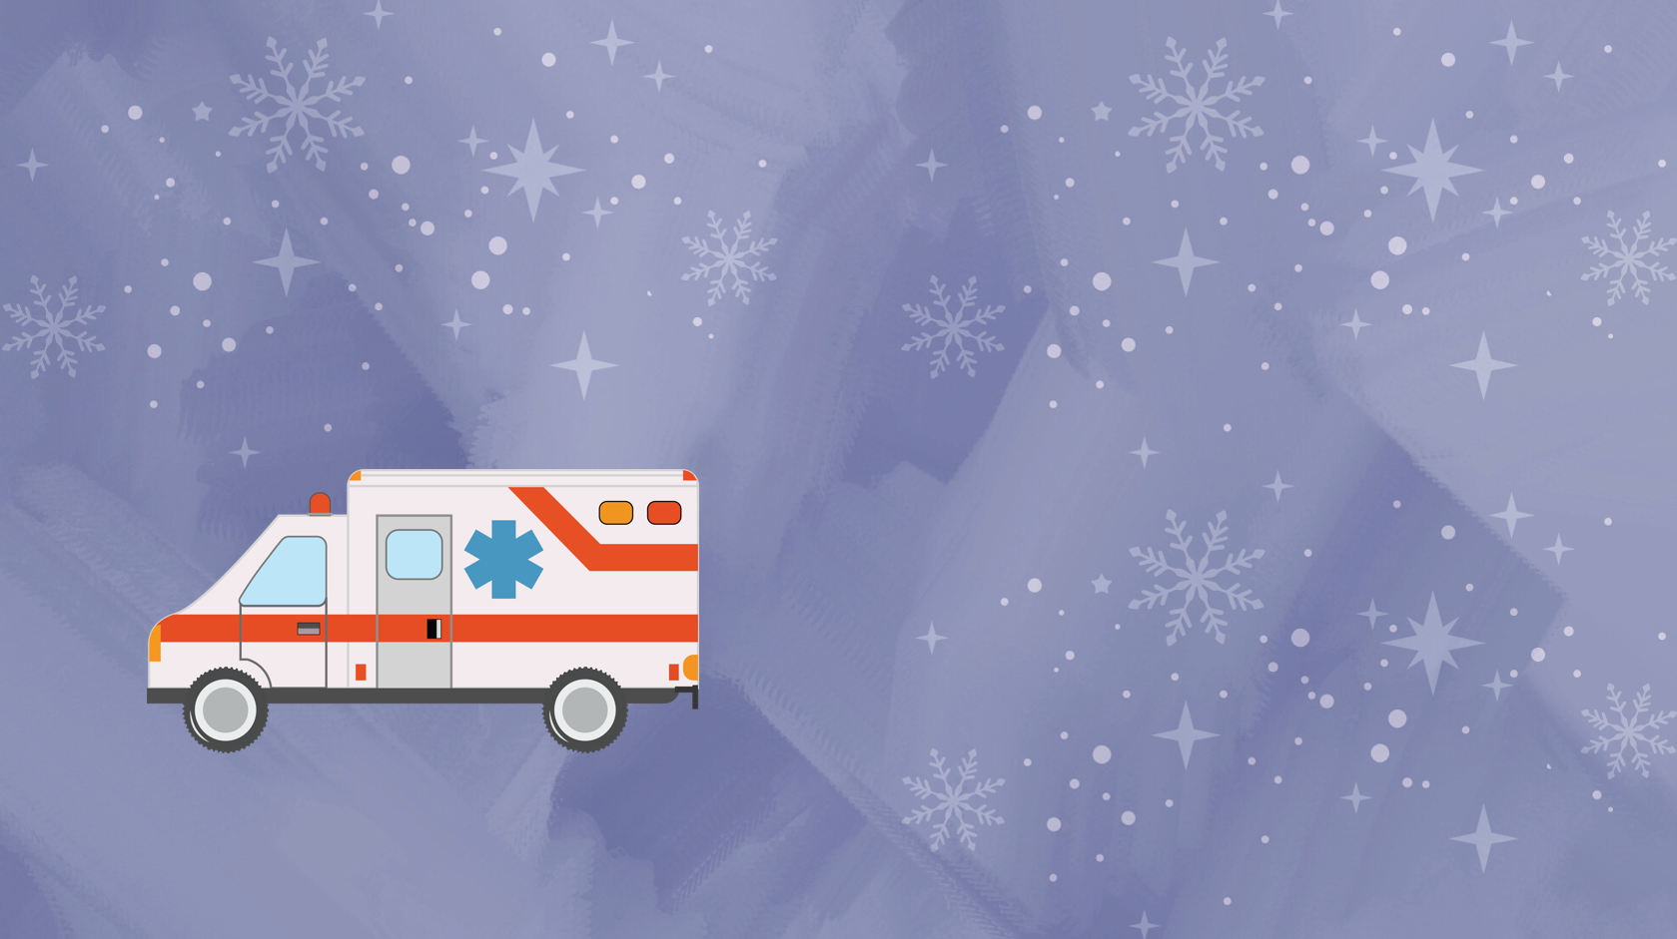
Trettande kapittel
Om alt eg ikkje har visst om mødrer
Det trettande kapittelet heiter
Om alt eg ikkje har visst om mødrer.
Kva trur de dette kapittelet
kjem til å handle om?

Slide 30
Om alt eg ikkje har visst om mødrer
Kvifor trur du mammaa til Jørgen vart sjuk?
Kva trur du dette på side s. 94 betyr?
«Ein nabo sa ho var ei slik mor som ikkje vil la barna vere barn når dei er små, og når barna blir større, så får dei ikkje bli vaksne».
Korleis trur du det kjennest å bli gløymd?
Korleis trur du Jørgen har det?

Slide 31
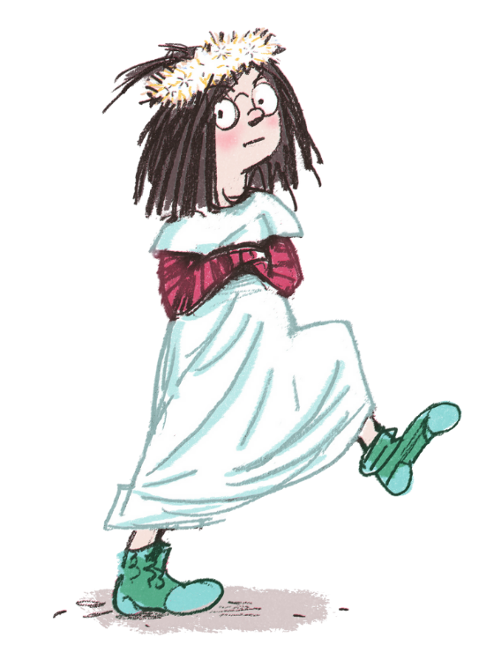
Lucia som gav lys til andre
Den 13. desember markerer vi Lucia-dagen.
I religiøse historier var Lucia ein helgen som gav mat til fattige og svoltne. På Lucia-dagen deler vi ut lussekattar til minne om Lucia.
De finn tekst om Sankta Lucia og aktivitetar ein kan gjere, her og her.

Slide 32
14. desember

Slide 33
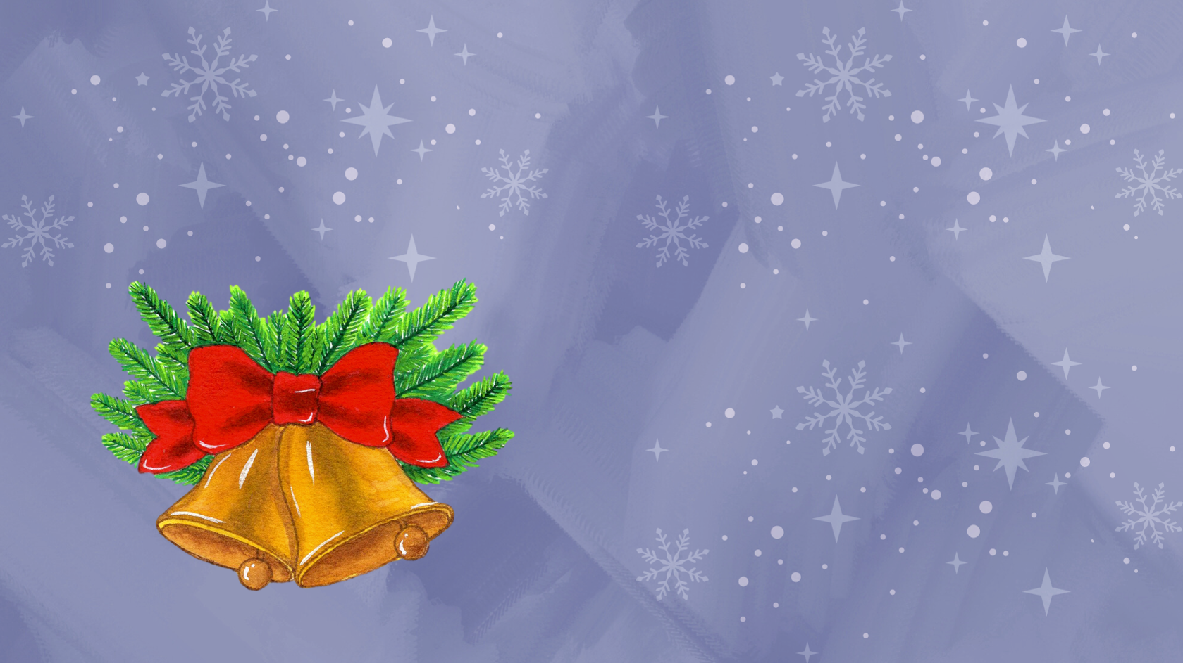
Fjortande kapittel
Om grunnmuren eller sjøbotnen eller jordsmonnet
Det fjortande kapittelet heiter
Om grunnmuren eller sjøbotnen eller jordsmonnet.
Kva trur de dette kapittelet
kjem til å handle om?

Slide 34
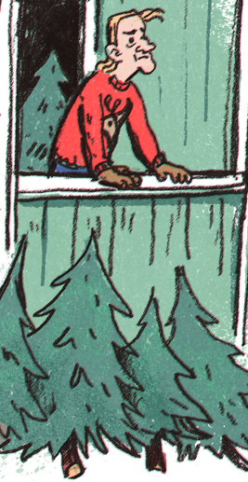
Om grunnmuren eller sjøbotnen eller jordsmonnet
Malin har fått juleferie og gler seg til juleferie og jul. Likevel greier ho ikkje å la vere å tenke på Jørgen.
Ho tenker at det er Jørgen ho må berede grunnen for. Det er hans grunnmur eller sjøbotn eller jordsmonn som er i trøbbel.
Kva trur de ho meiner med det?
Malin og Molla går på besøk til Jørgen. Kva trur de Jørgen synest om det? Grunngi.

Slide 35
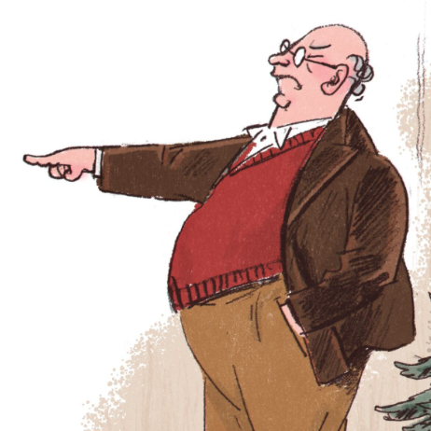
Om grunnmuren eller sjøbotnen eller jordsmonnet
Medan Malin og Molla er på besøk, kjem Abrahamsen. Er han like snill mot Jørgen som Malin og Molla, synest de?
Kva meiner Abrahamsen med at Jørgen har eit lite forklaringsproblem? Er de einige med Abrahamsen?
Kan det vere Jørgen eigentleg veit svaret?
Har du løyst dette mysteriet?

Slide 36
Juleavslutning og juleferie
I boka er det siste skuledag og juleavslutning.
Tenk deg at de skal ha ei juleavslutning på skulen. Kanskje skal de det? Eller kanskje har de hatt det allereie?
Kva dikt, song og skodespel ville du ha valt? Kvifor?

Slide 37
Juleavslutning og juleferie
Malin gler seg til juleferie og å ha fri kvar morgon. Ho skal sitje i sofaen med pyjamas og pledd og sjå på tv kvar morgon.
Skriv og teikn om dine forventingar til juleferien. Kva skal du gjere? Kva ønsker du juleferien skal bringe?

Slide 38
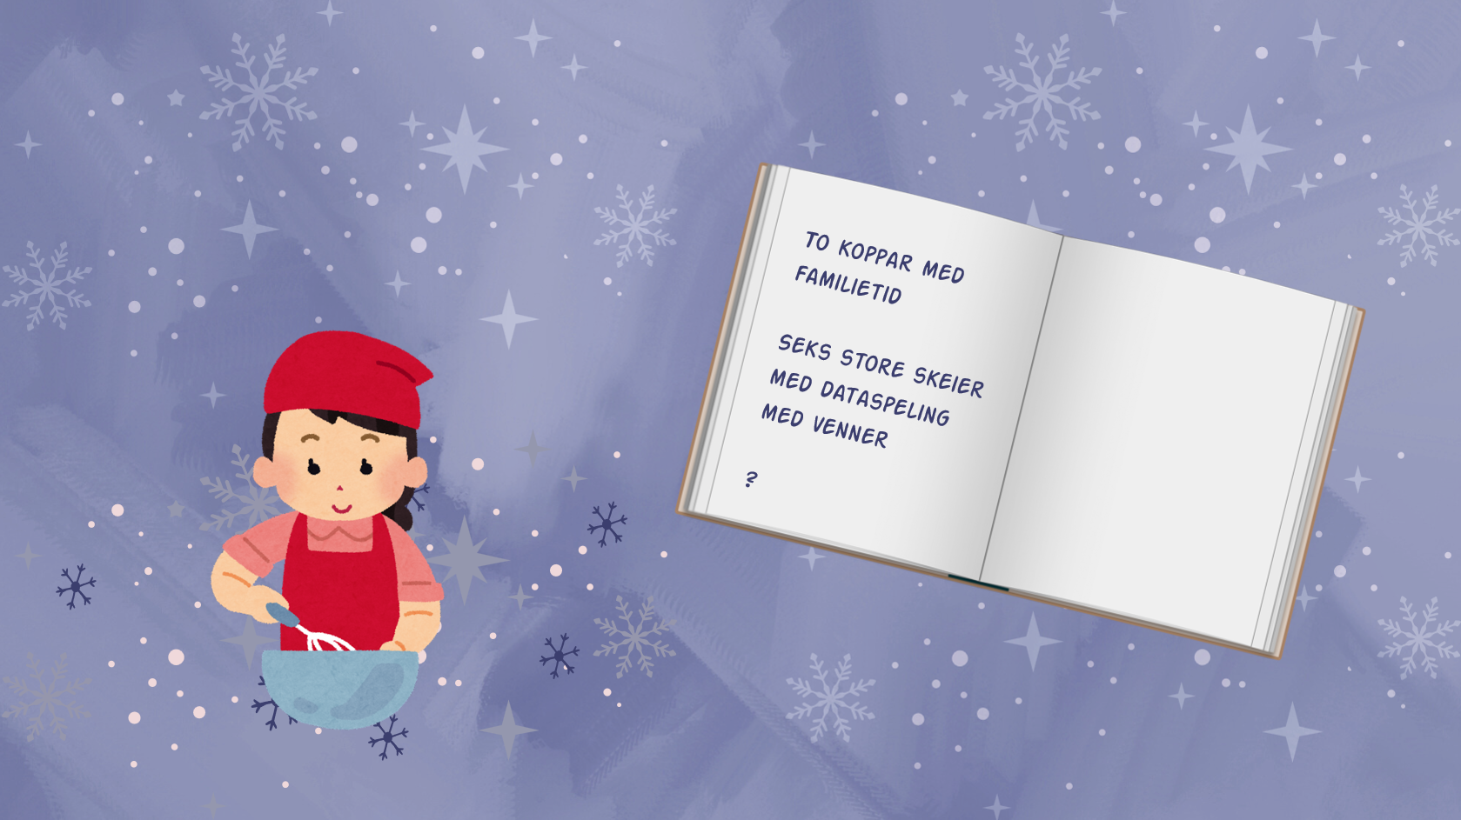
Skriv ned oppskrifta på det du meiner er ein kjekk juleferie

Slide 39
15. desember

Slide 40
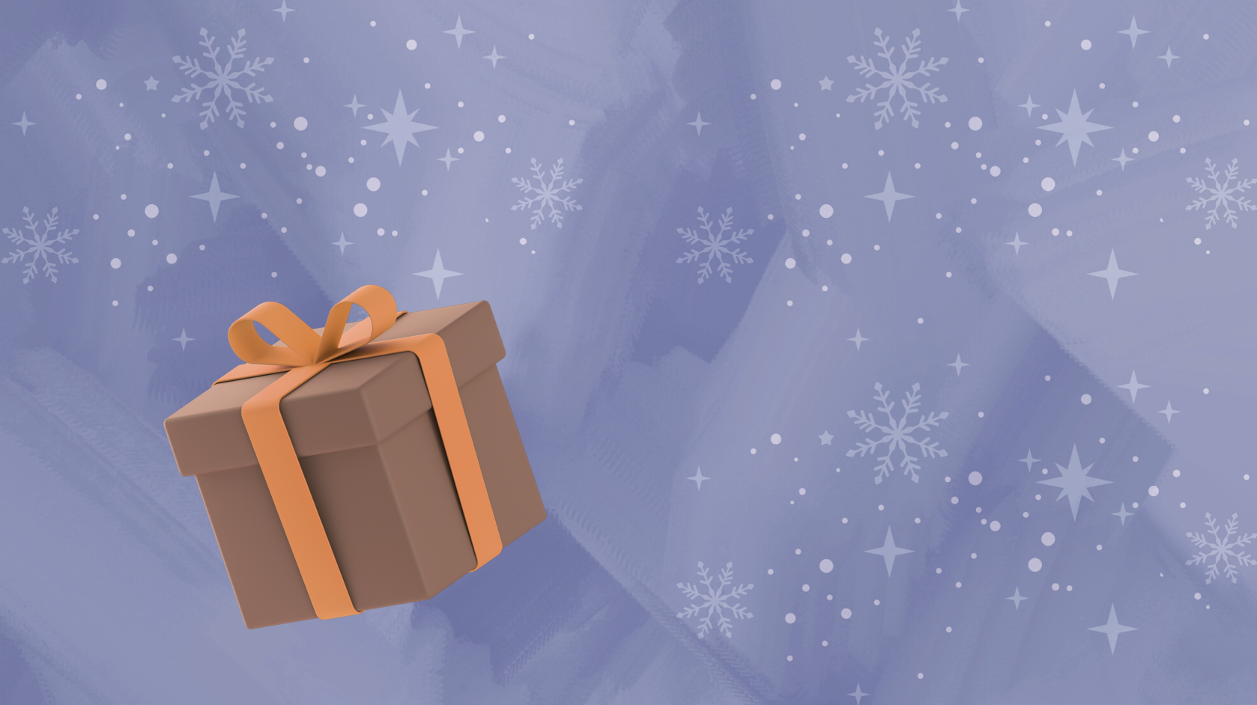
Femtande kapittel
Om pappa og 2000 år
Det femtande kapittelet heiter
Om pappa og 2000 år.
Kva trur de dette kapittelet
kjem til å handle om?

Slide 41
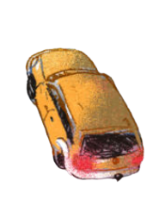
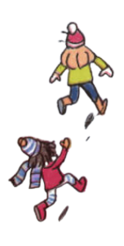
Om pappa og 2000 år
Malin og Molla gler seg til pappa kjem.
Det er lenge sidan dei har sett han.
Korleis vart møtet med pappa?
Kva er eit trist smil? Korleis kan ein vite at det er eit trist smil? Kan du finne nokon døme i teksten som viser det?
Korleis hadde mammaa det under besøket? Kan de finne nokon døme i teksten som beskriv det?

Slide 42
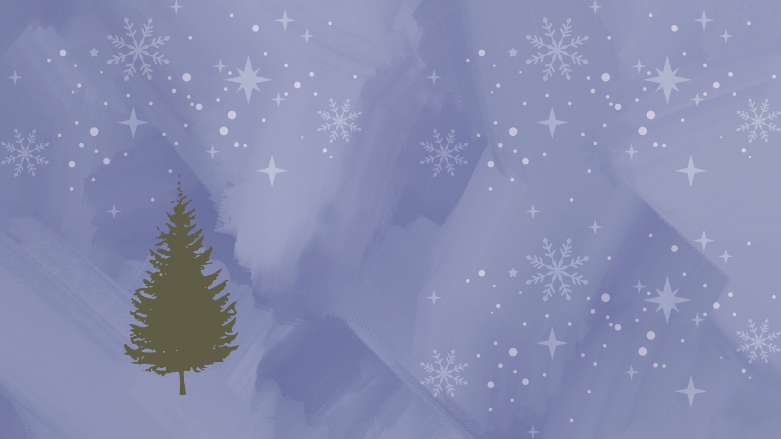
Om pappa og 2000 år
Heilt til slutt i teksten seier Malin at ho trur ho kan skaffe eit juletre.
Kva trur de ho tenker på?
Trur de ho greier å skaffe eit juletre?

Slide 43
2000 år
Korleis trur du det går om du må vente på nokon i 2000 år?
Skriv ei kort forteljing om ventetida.
Kva skjer? Kva bruker du tida på?
Korleis endrar du deg?
Teikn deg sjølv slik du trur du ser ut om
2000 år.

Slide 44
Del 2
Heksa
Vi har no lese ferdig den andre delen av boka, «Heksa».
Kvifor trur de denne delen heiter «Heksa»?
Er der ei heks i forteljinga, tenker de? Grunngi.
Neste del heiter «Mysteriet».
Kva trur de skjer i den delen?

